Slide 1

Výukový materiál v rámci projektu OPVK 1.5 Peníze středním školám
Číslo projektu: CZ.1.07/1.5.00/34.0883
Název projektu: Rozvoj vzdělanosti
Číslo šablony: III/2
Datum vytvoření: 19. 2. 2013
Autor: Ing. Ivana Náplavová
Určeno pro předmět: První pomoc
Tematická oblast: Poranění a akutní stavy
Obor vzdělání: Masér sportovní a rekondiční 69-41-L/002 1. ročník
Název výukového materiálu: Modelová situace : Krvácení žilní a tepenné
Popis využití: Rozpoznání žilního a tepenného krvácení, způsoby stavění zevního krvácení, video, úkoly pro žáky
Čas: 15 minut
VY_32_INOVACE_PPM14360NÁP

Slide 2
ú
Čas: 1 minuta
Co je typické pro:
tepenné krvácení
žilní krvácení
Řešení:
Tepenné – krev z rány rytmicky vystřikuje
Žilní – krev tmavočervené barvy z rány volně vytéká nebo se valí

Slide 3
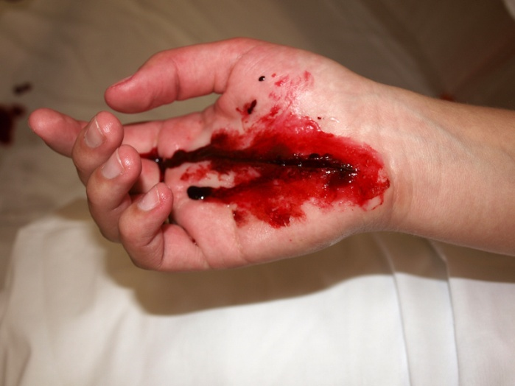
Modelová situace – žilní krvácení
http://ppp.zshk.cz/vyuka/zilni-krvaceni.aspx 2 minuty
Otázky k ukázce:
Co tvoří tlakový obvaz?
Co dělat v případě prokrvácení obvazu?
Co dělat po ošetření poranění?
http://ppp.zshk.cz/vyuka/zilni-krvaceni.aspx

Slide 4

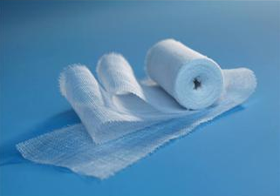
Odpovědi:
Tlakový obvaz tvoří:
  krycí vrstva
  tlaková vrstva
  fixační vrstva
V případě prosáknutí obvazu přiložíme další tlakovou vrstvu (až dvě, pak případně použijeme zaškrcovadlo).
Po ošetření poranění zvedneme končetinu nad úroveň srdce (elevace).
http://office.microsoft.com/cs-cz/images/results.aspx?qu=otazn%C3%ADk&ex=1#ai:MC900434859|
http://office.microsoft.com/cs-cz/images/results.aspx?qu=obvaz&ex=2#ai:MP900321096|

Slide 5
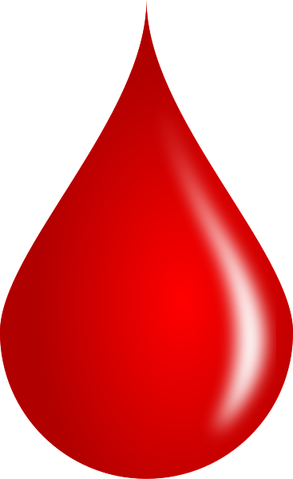
Modelová situace – tepenné krvácení
Jak poznáme tepenné krvácení ?
http://www.youtube.com/watch?v=xkYYuPo6ZW0 1 minuta
http://www.youtube.com/watch?v=-Dn5kLFVnAw 1,30 minuty
Otázky k ukázce:
Jaké riziko hrozí při masivním krvácení?
Co musíme udělat co nejrychleji?
http://commons.wikimedia.org/wiki/File:Blood_drop.svg

Slide 6
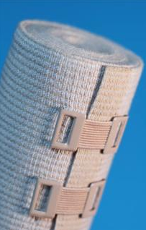
Odpovědi:
Hrozí riziko vykrvácení
a hypovolemického šoku.
Stlačíme krvácející ránu rukou, teprve poté přiložíme krytí a tlakový polštářek.
http://office.microsoft.com/cs-cz/images/results.aspx?qu=otazn%C3%ADk&ex=1#ai:MC900434859|
http://office.microsoft.com/cs-cz/images/results.aspx?qu=bandage&ex=1#ai:MP900321160|

Slide 7
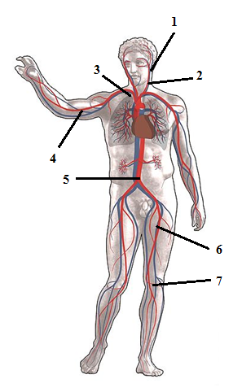
ú
Čas: 2 minuty
Přiřaďte tlakové body
Řešení:
krční
podkolenní
spánkový
pažní
stehenní
břišní
podklíčkový
c)
a)
g)
d)
f)
e)
b)
http://commons.wikimedia.org/wiki/File:Grafik_blutkreislauf.jpg

Slide 8
Zdroje:
Beránková, M. - Fleková, A. – Holzhauserová, B.: První pomoc. Praha, Informatorium 2007.
Krivaničová, J. a kol.: Domácí lékař. Praha, Avicenum 1991.
Zemanová, J.: První pomoc pro učitele ZŠ a SŠ. Ostrava 2006.

